Slide 1
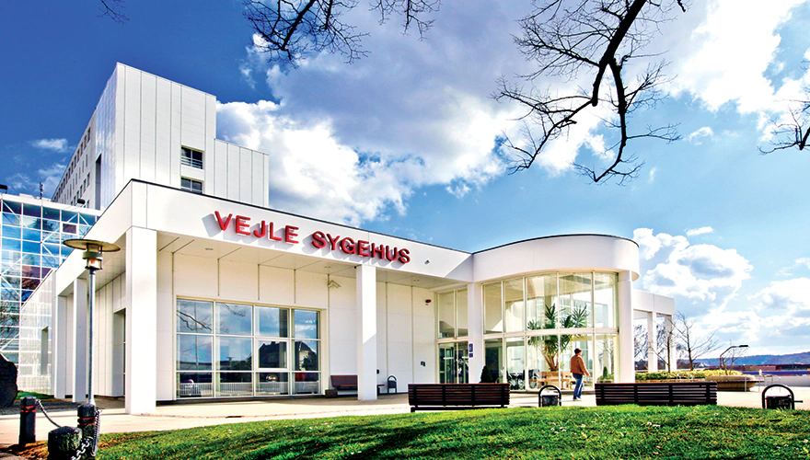


Vejle Sygehus’ køkken
En arbejdsplads med mange funktioner
*Power Pointen skal stå i præsentations-mode for at ovenstående link kan anvendes.
Notes:
I det her forløb skal vi arbejde med en rigtig arbejdsplads.
I dag skal I først lære virksomheden at kende.
Casen handler om Vejle Sygehus’ køkken – altså det sted, hvor der bliver lavet og serveret mad på sygehuset.
Klik på video-ikonet for at åbne hjemmesiden med billed- og videomateriale til virksomheden.

Slide 2
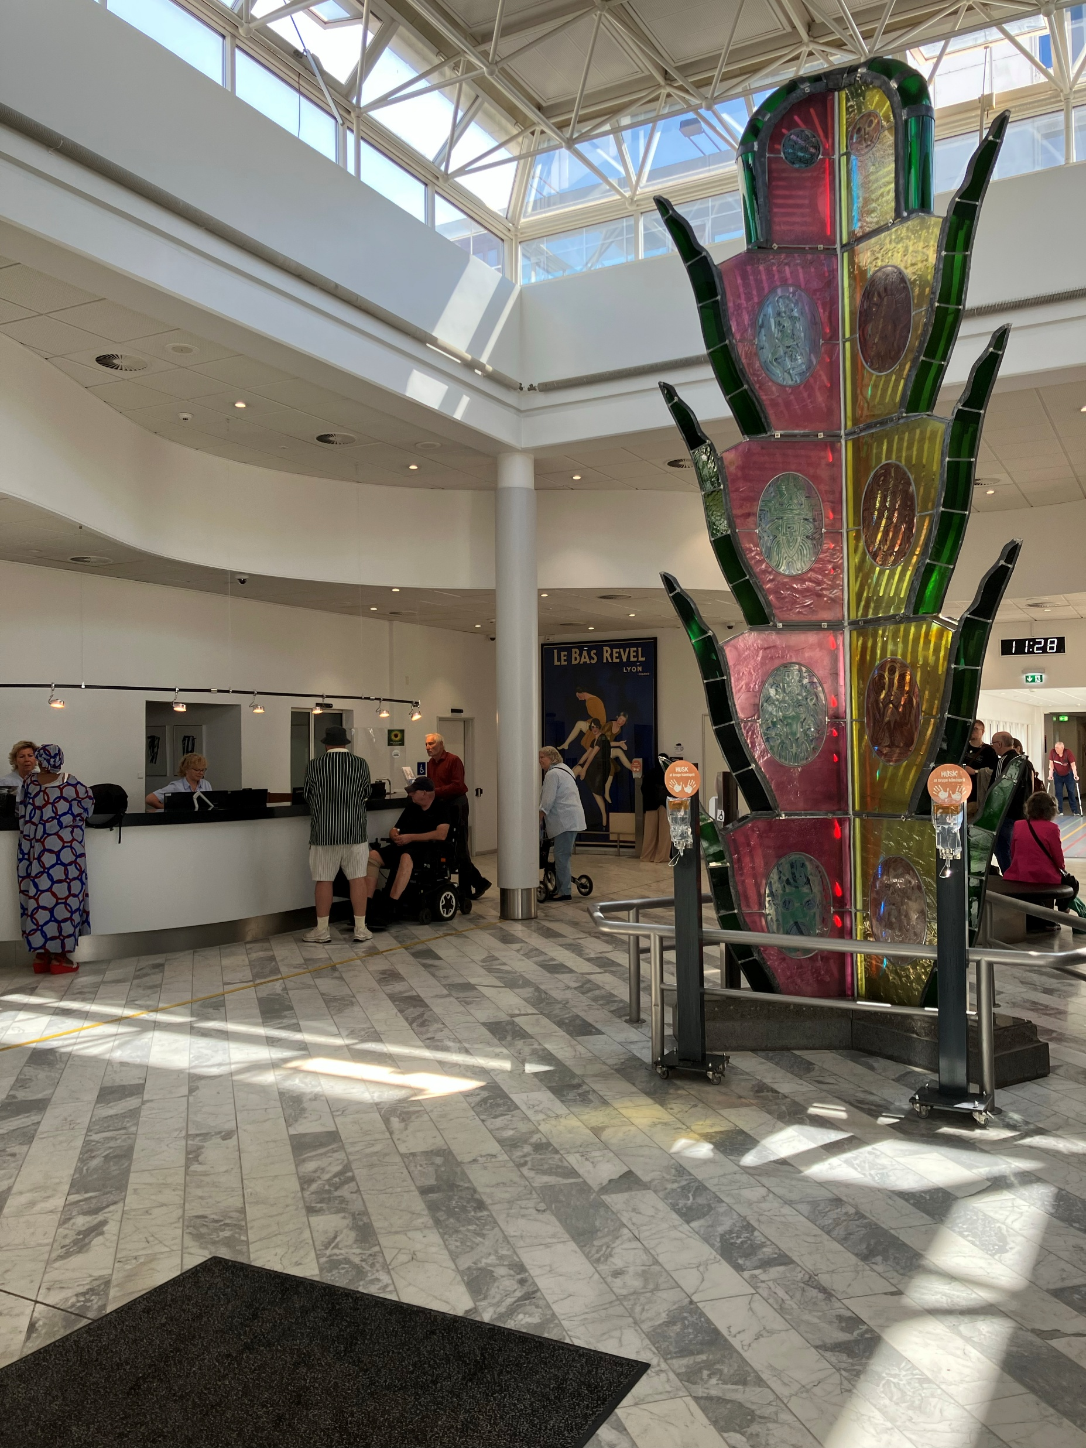
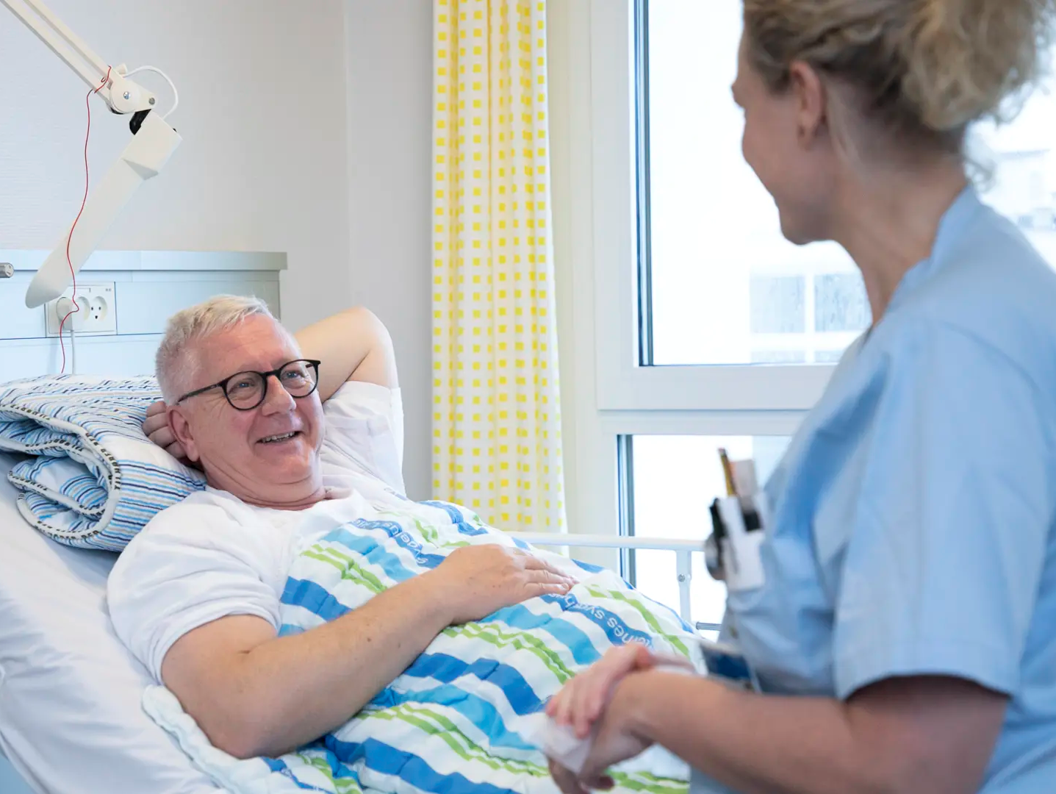
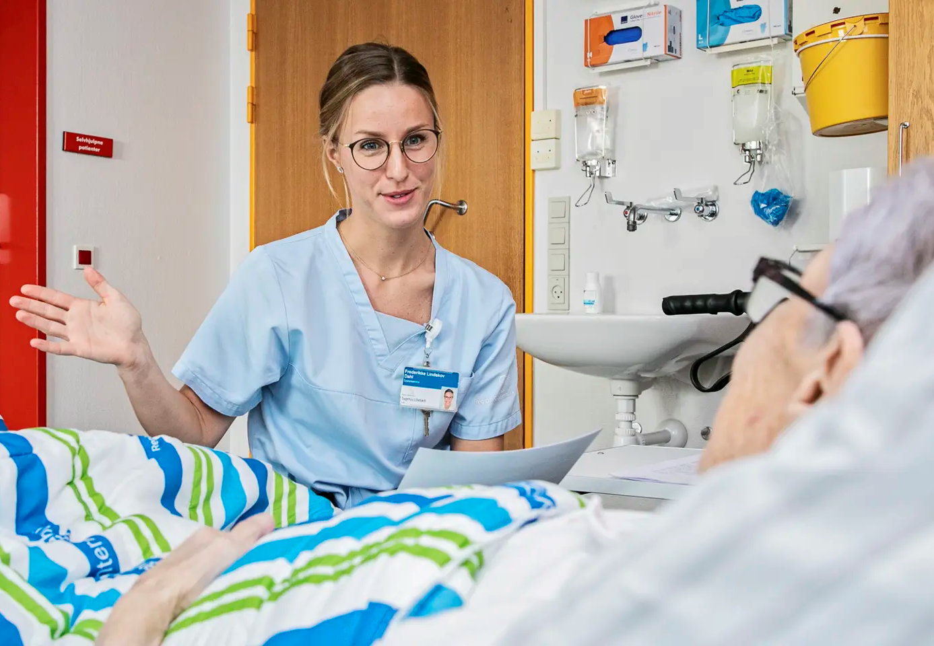
Hvad er Vejle Sygehus?
Et hospital i Region Syddanmark
Behandler patienter døgnet rundt
Mange mennesker på arbejde hver dag
Mand i sygeseng
Reception
Sundhedspersonale
Notes:
Vejle Sygehus er et hospital i Region Syddanmark.
Det er et sted, hvor der hver dag kommer mange mennesker – både patienter, pårørende og ansatte.
Sygehuset er i gang hele døgnet, og derfor skal alle funktioner også fungere hele tiden.

Slide 3
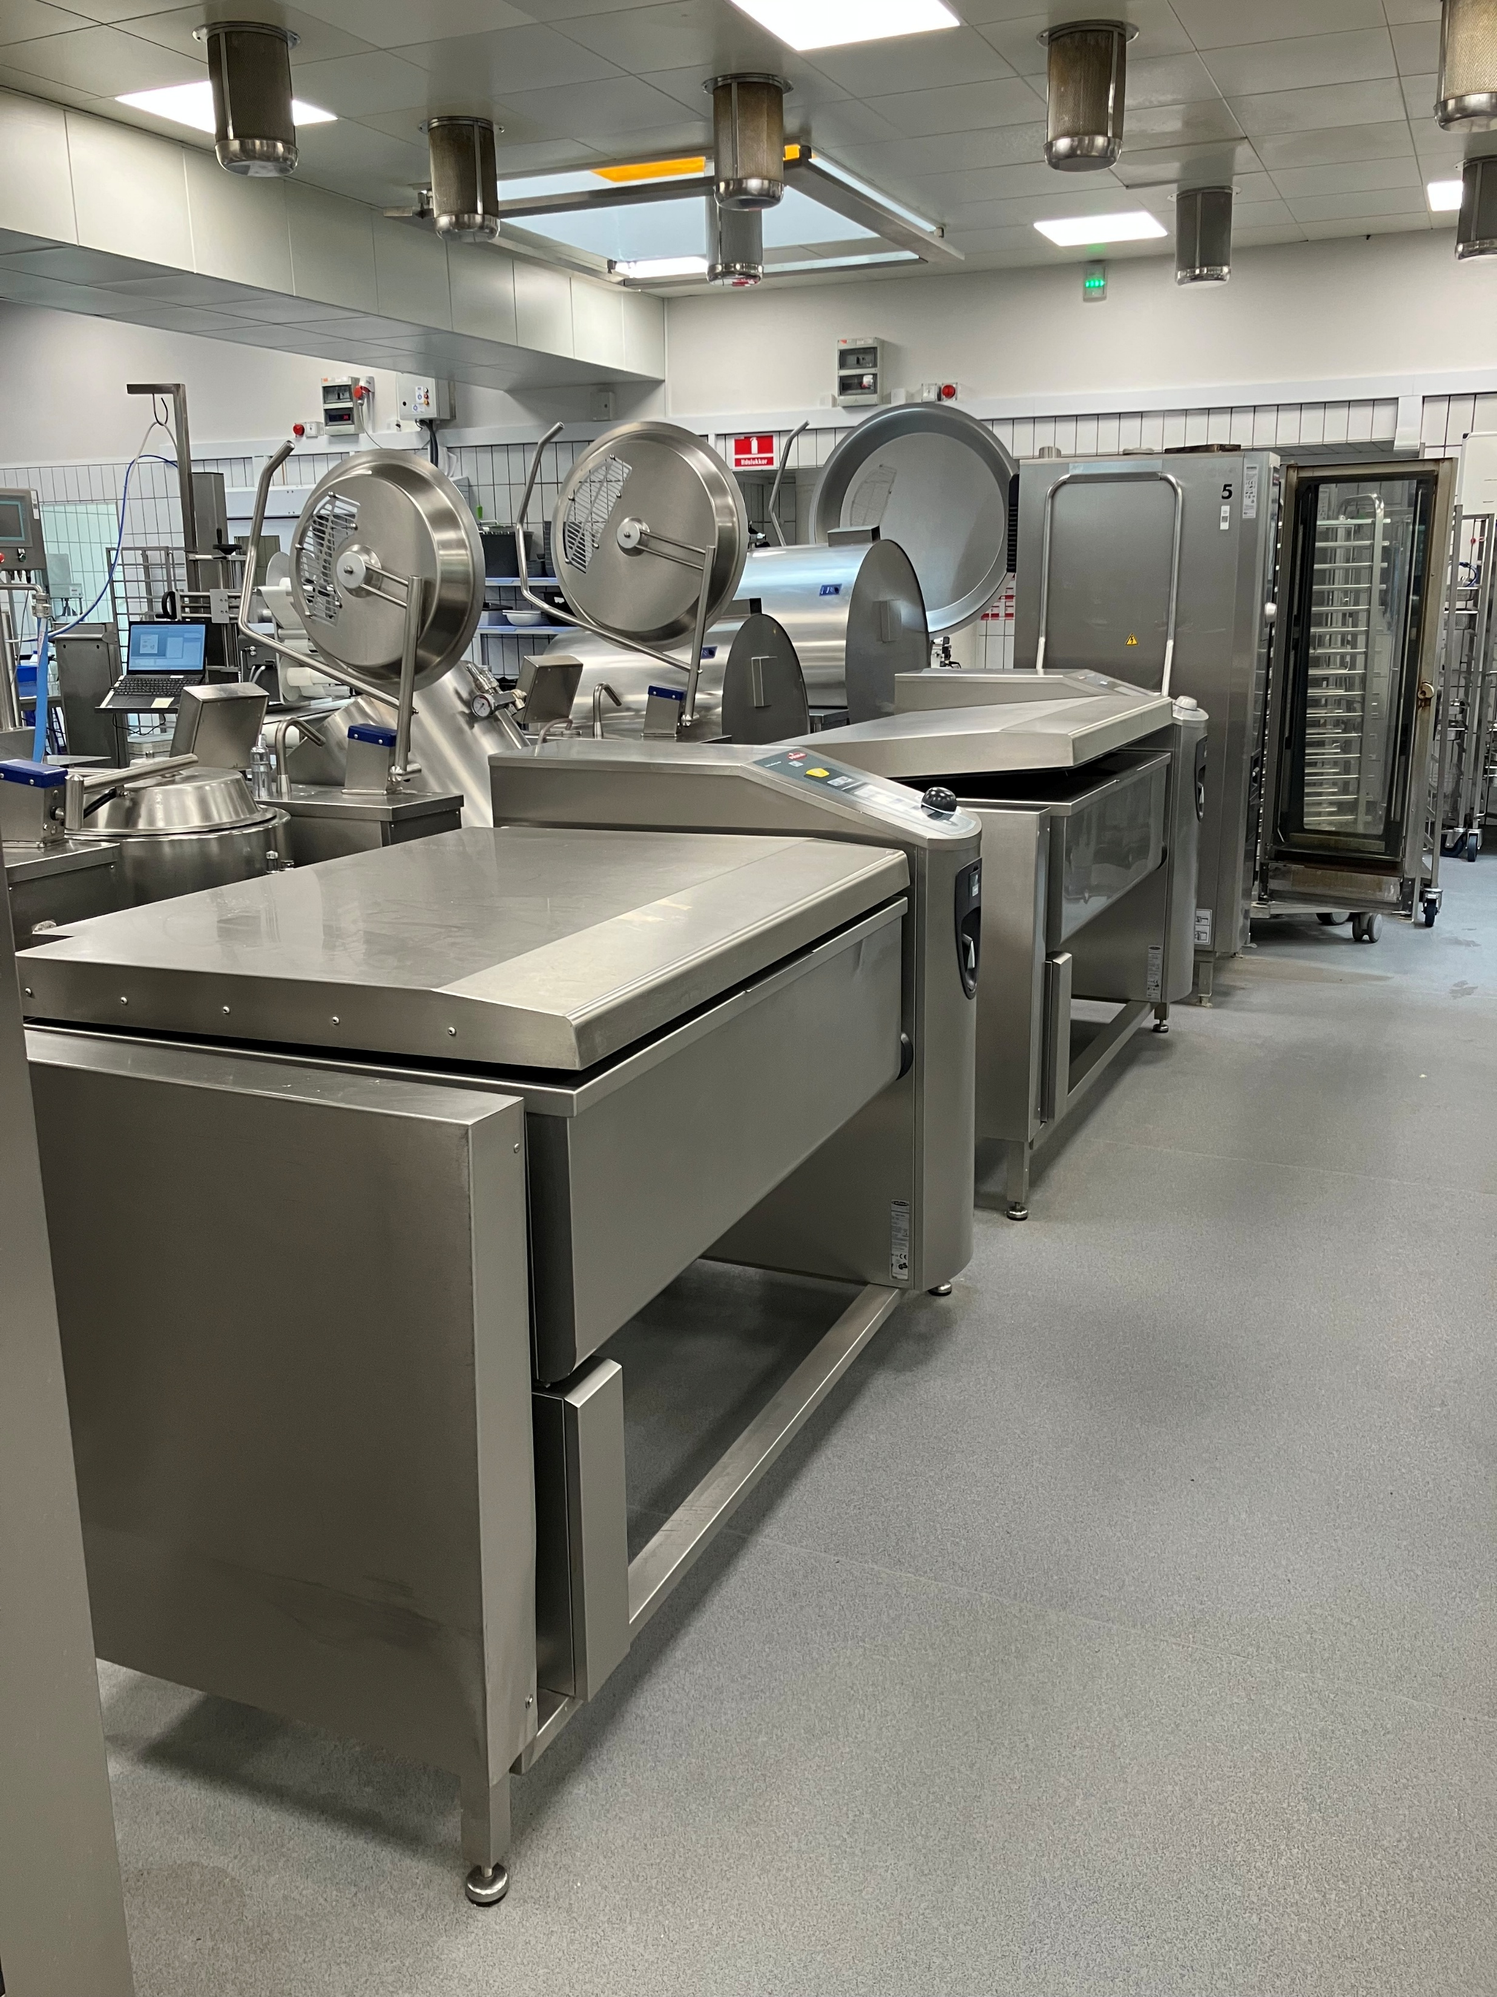
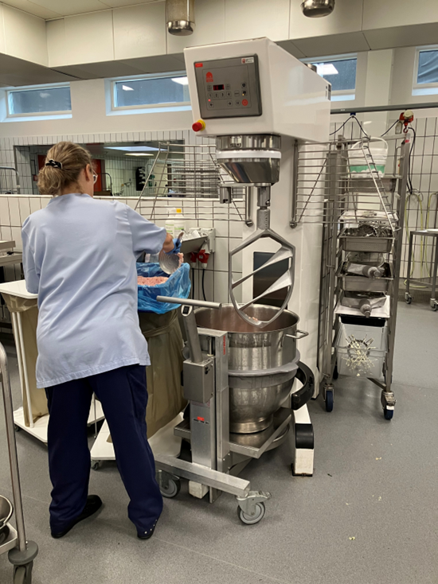
Hvad er et sygehuskøkken?
Køkkenet opgaver:
Producerer og serverer mad
Servicerer
  Ansatte
  Patienter
  Pårørende
  Gæster
Produktionskøkken
Madproduktion
Notes:
Et køkken på et sygehus laver ikke bare mad som i et almindelig skolekøkken.
Maden skal tilpasses forskellige behov – fx patienter med nedsat appetit og behov for ekstra energi og protein.
Køkkenet laver mad til både ansatte, gæster og patienter.

Slide 4
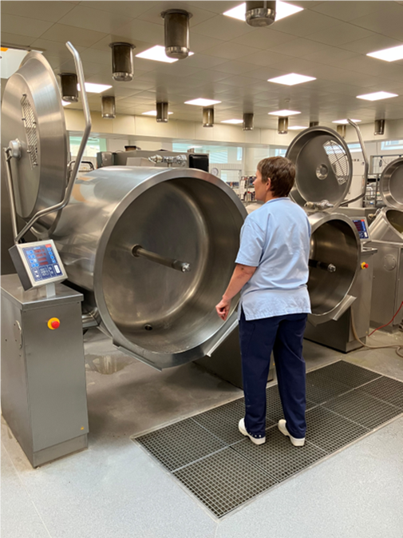
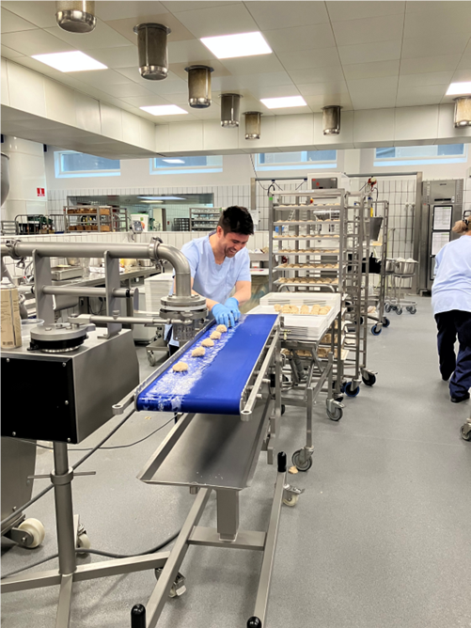
Hvem arbejder i køkkenet?
Job og fag
Ernæringsassistenter
Husassistenter
Bager
Økonomaer
Bachelorer i ernæring og sundhed
Køkkenpersonale
Arbejde i køkkenet
Notes:
Der arbejder forskellige faglærte mennesker i køkkenet.
Det kan fx være ernæringsassistenter, bagere og husassistenter.
De har uddannelser, hvor de arbejder med mad, ernæring, hygiejne og fødevaresikkerhed – og samarbejde i en travl hverdag.

Slide 5
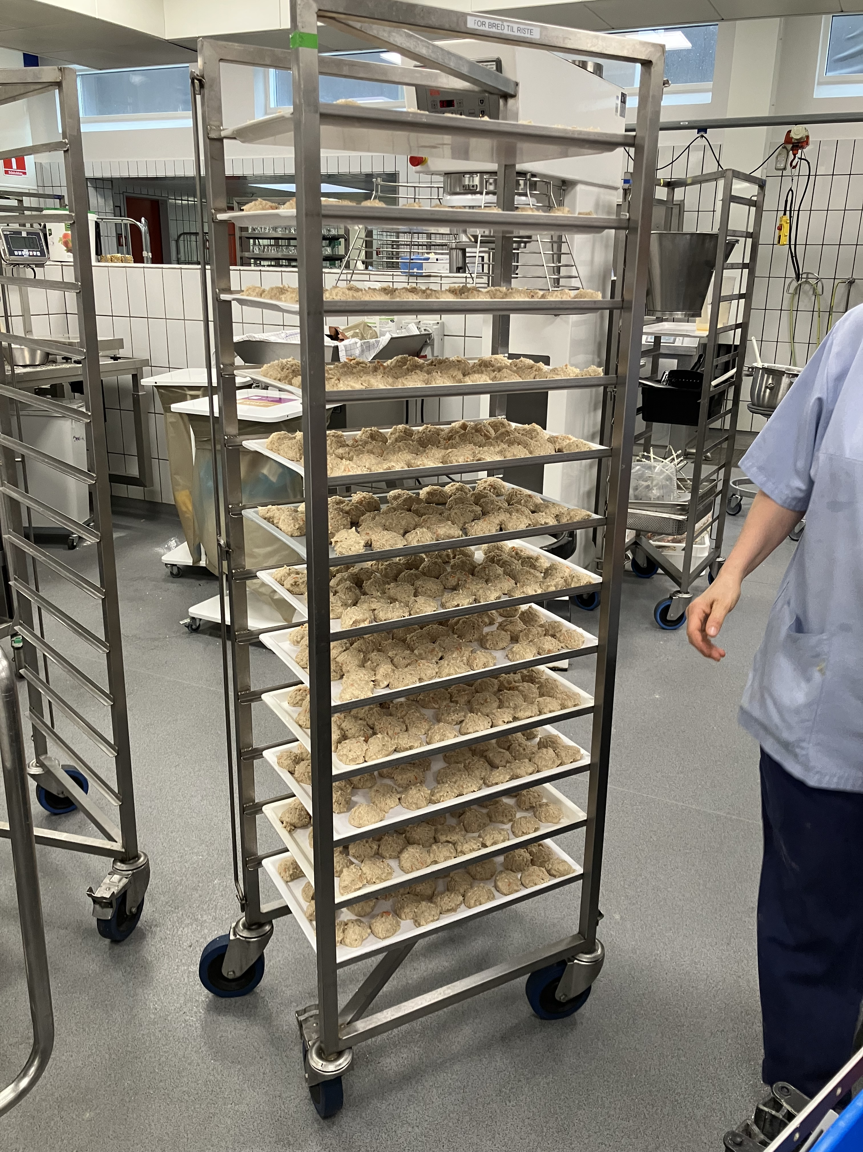
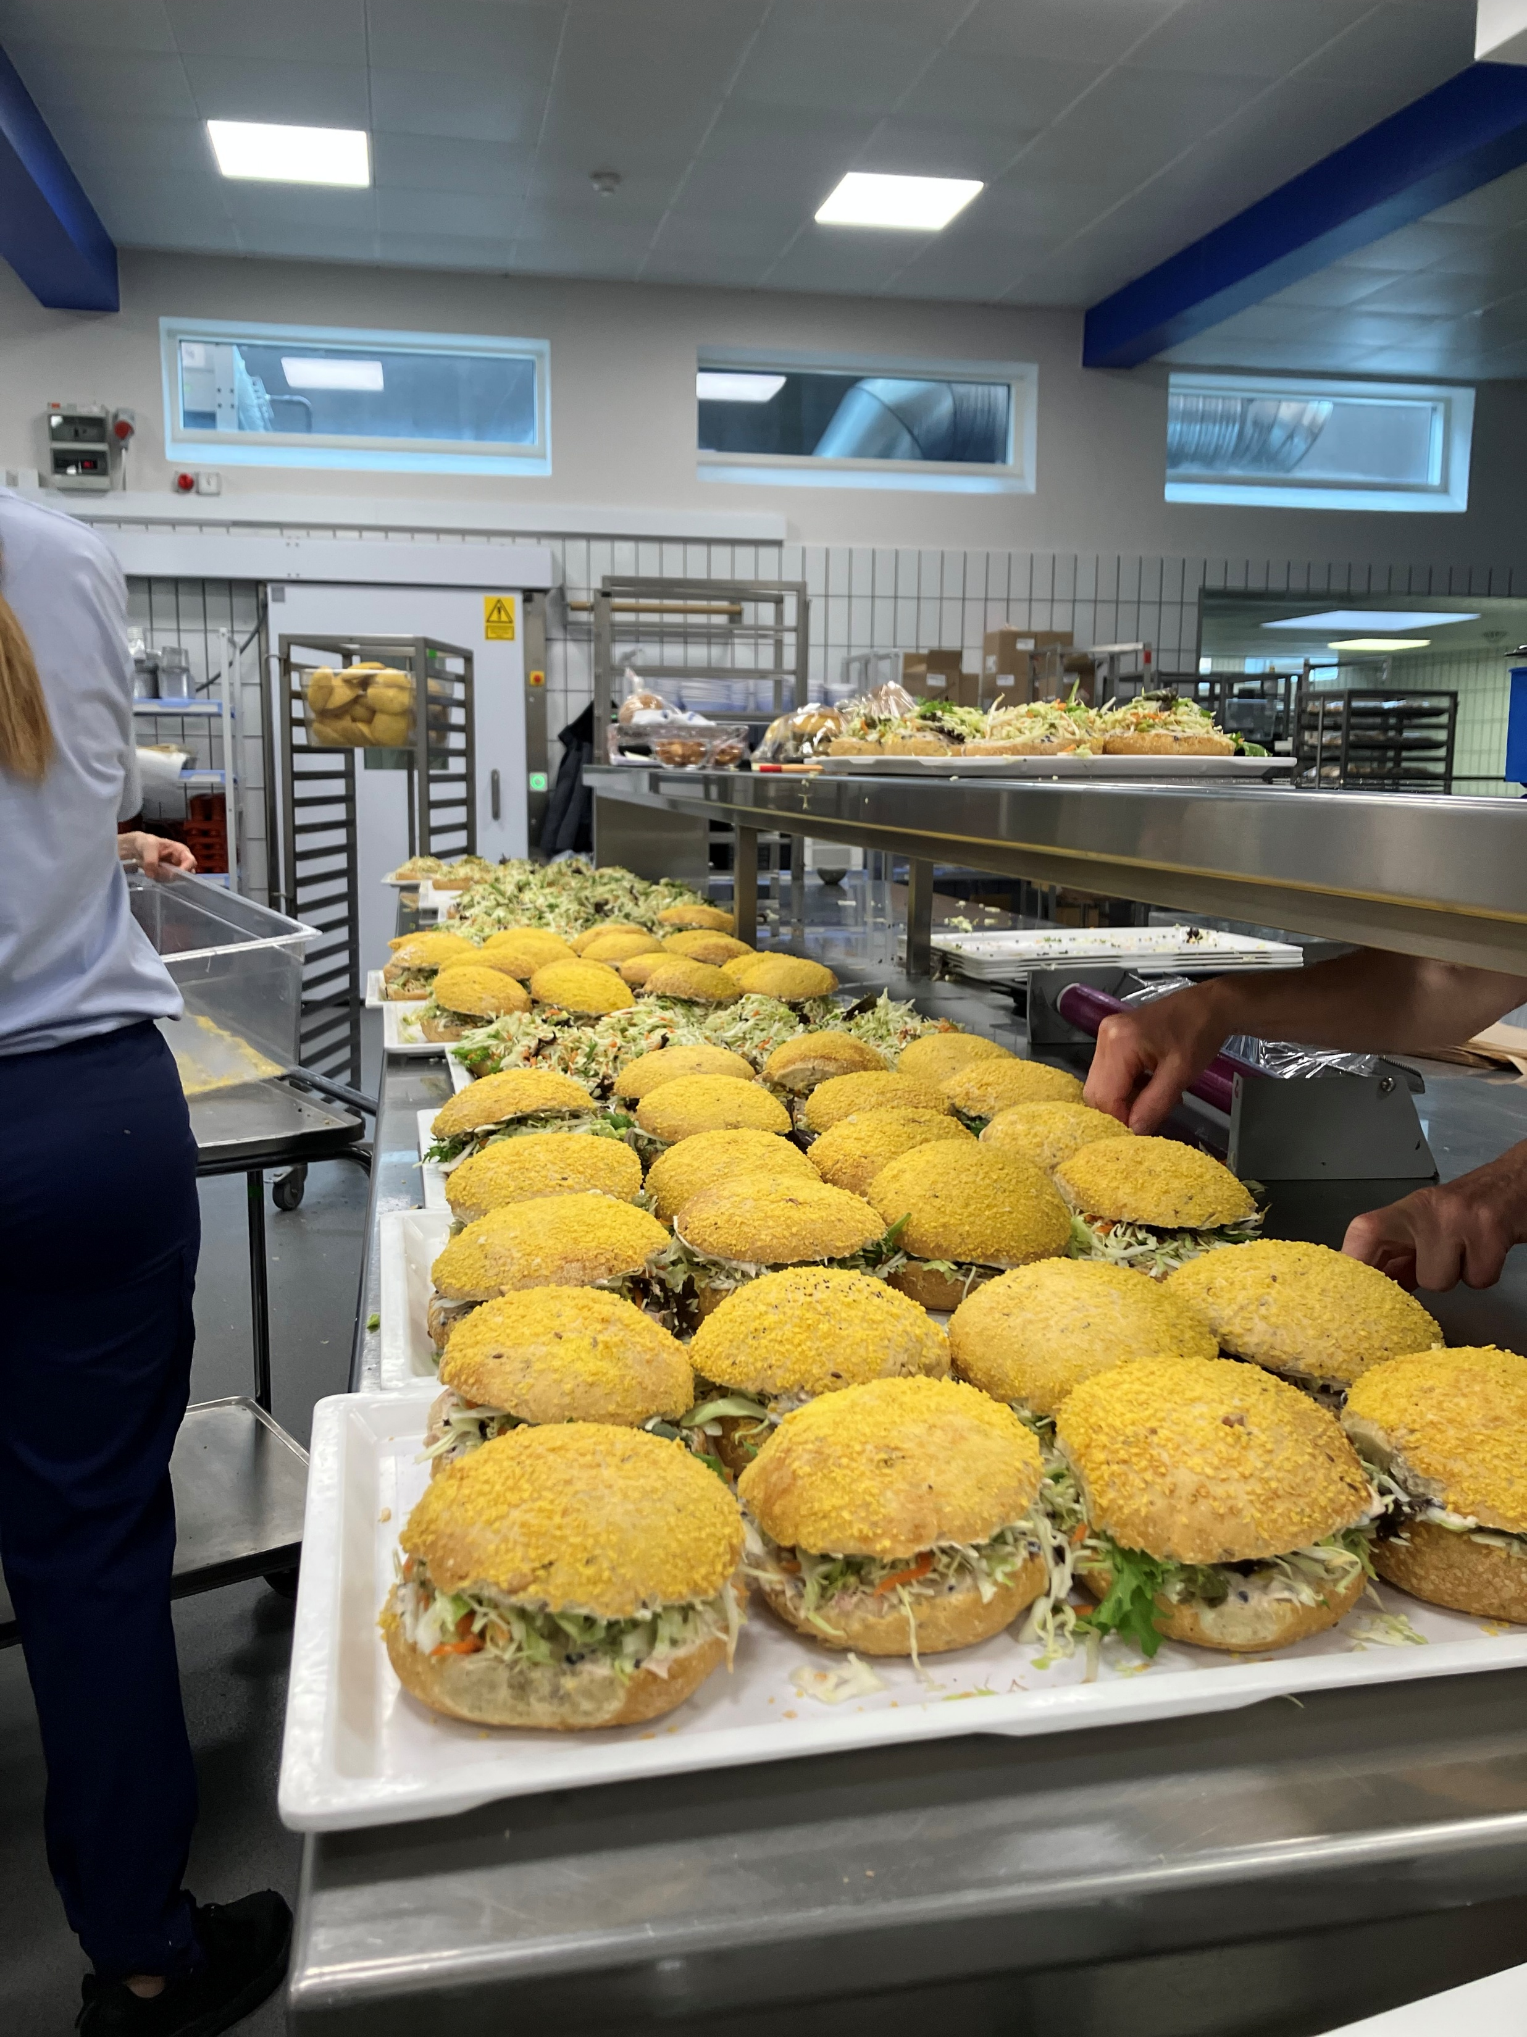
Et køkken er mere end ‘mad’
Arbejdsopgaver
Planlægning af måltider
Forberedelse og produktion
Servering og kundekontakt
Rengøring og hygiejne
Stik med frikadeller klar til stegning
Masseproduktion
Notes:
Arbejdet i en køkkenet handler ikke kun om at lave maden.
Der er også planlægning, samarbejde, kundekontakt, rengøring og mange faste rutiner.
Alle opgaver hænger sammen, og hvis noget ikke fungerer, påvirker det de andre – derfor er planlægning og struktur vigtigt i køkkenet.

Slide 6
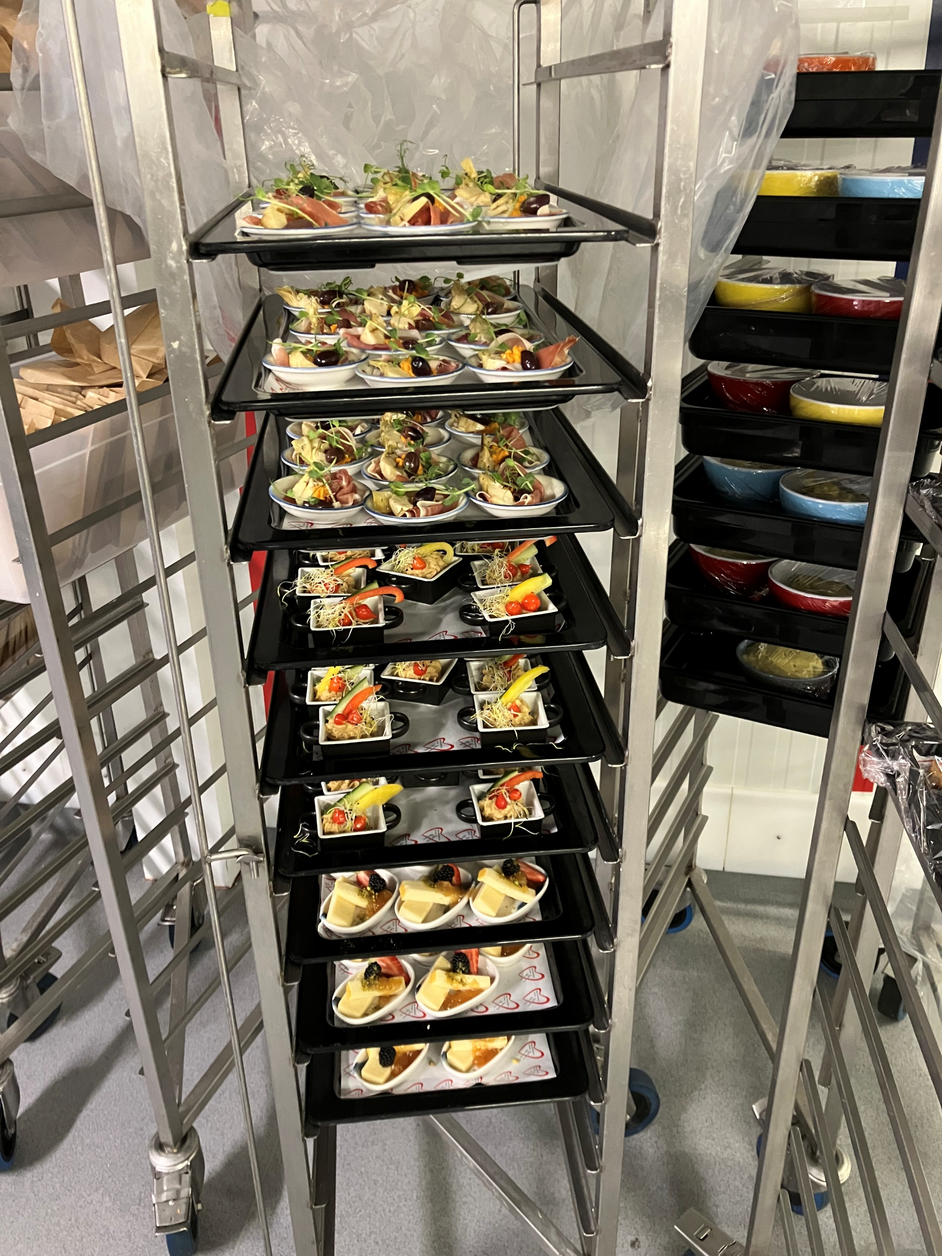
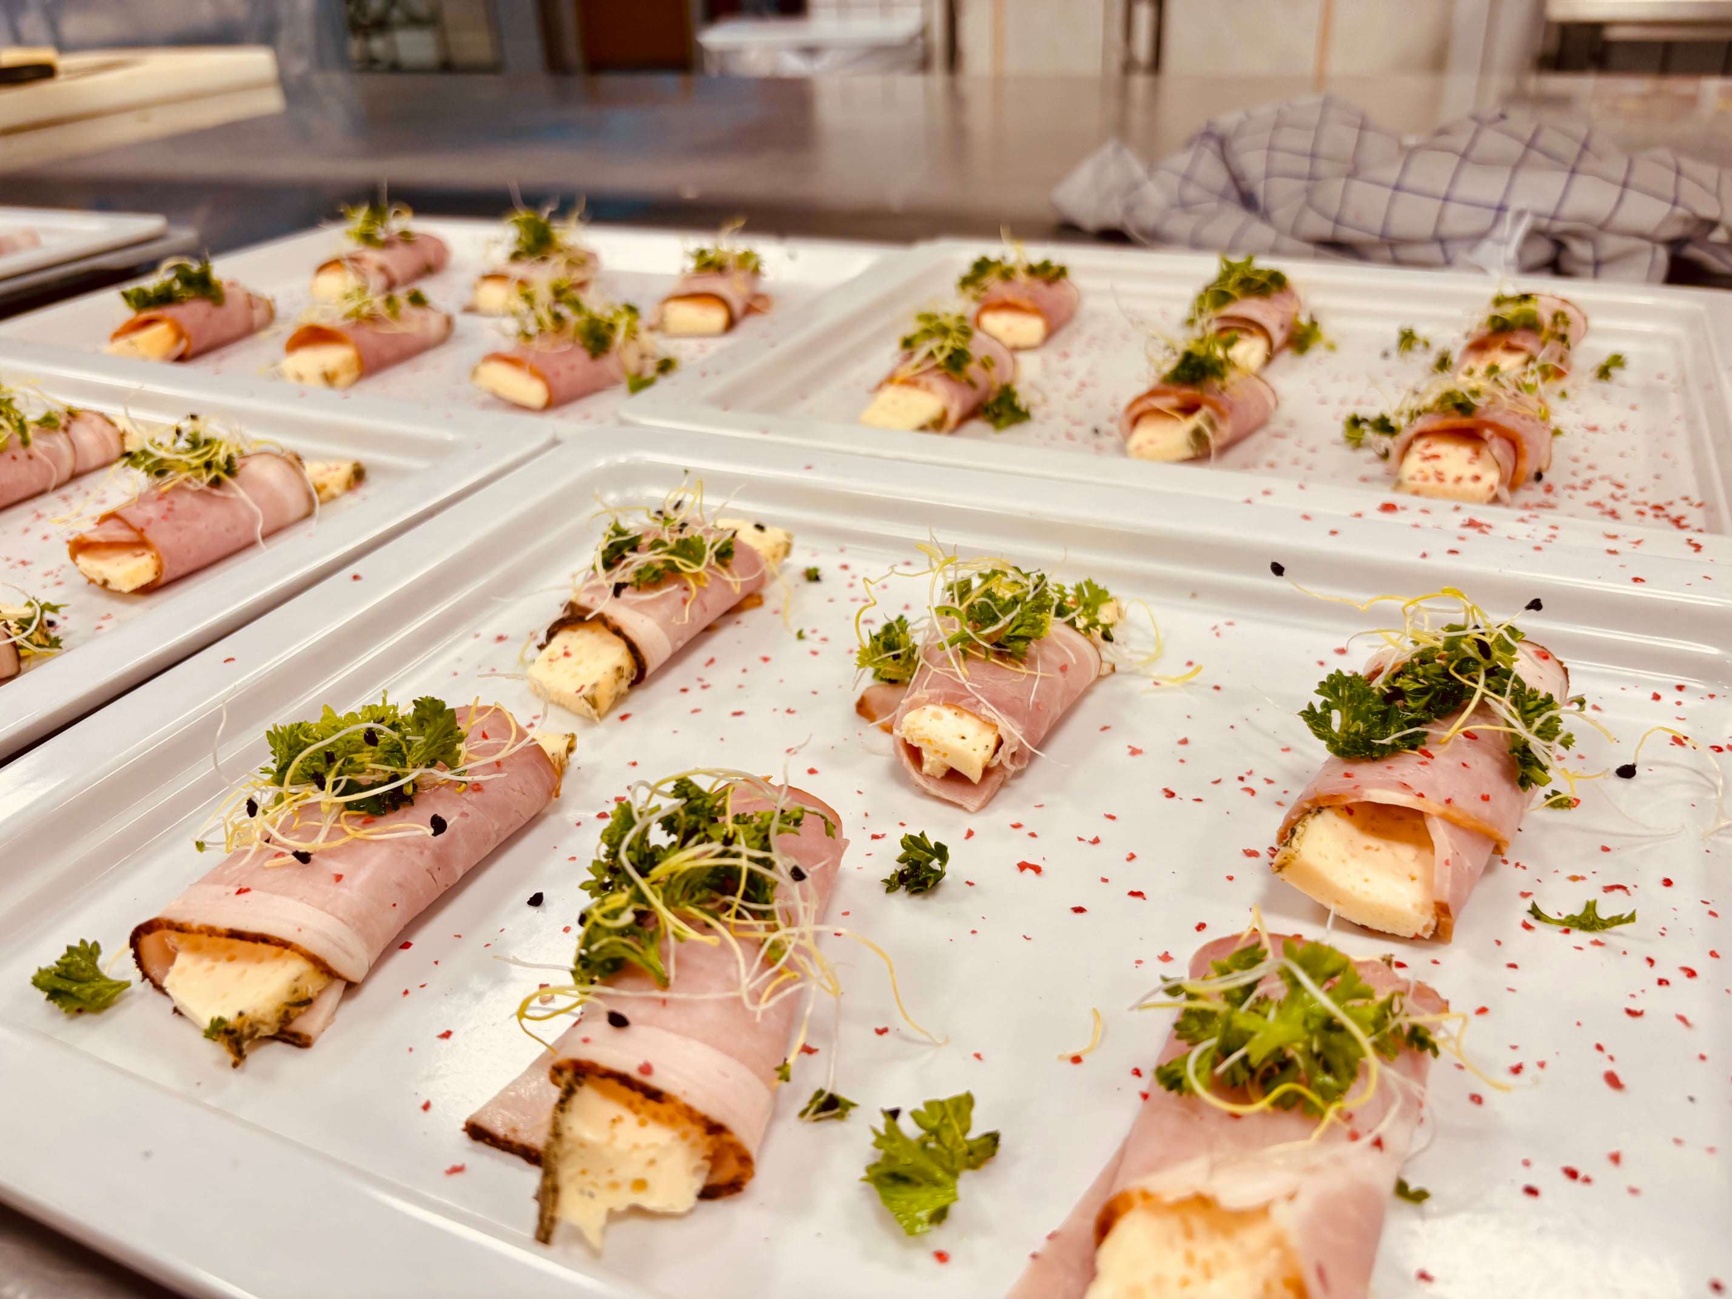
En almindelig dag i køkkenet
Arbejdsdagen starter tidligt
Maden skal være klar til bestemte tidspunkter
Mange mennesker skal serviceres
Samarbejde er afgørende
Stik med mad til gæster
Flotte anretninger
Notes:
En arbejdsdag i køkkenet starter ofte tidligt.
Der er faste tidspunkter, hvor maden skal være klar.
Det kræver planlægning og godt samarbejde, fordi mange mennesker er afhængige af, at arbejdet bliver gjort rigtigt og til tiden.

Slide 7
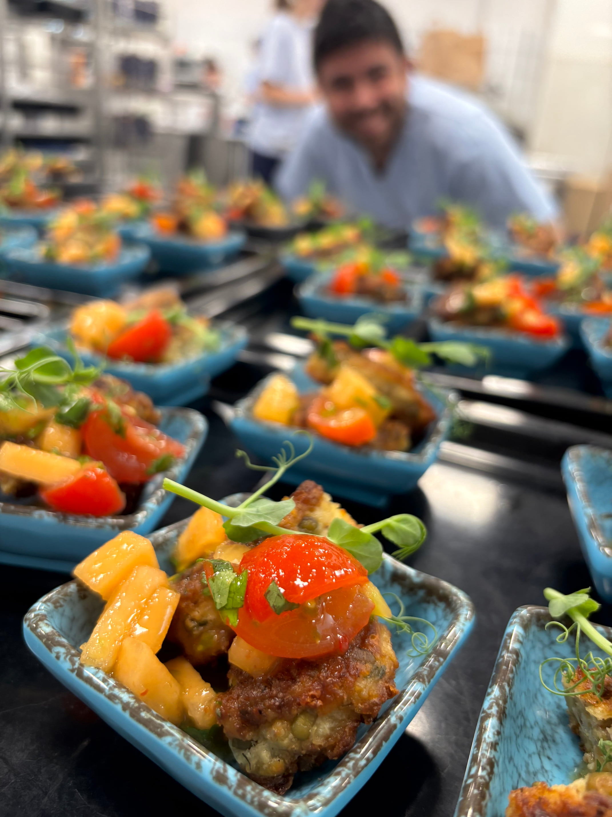
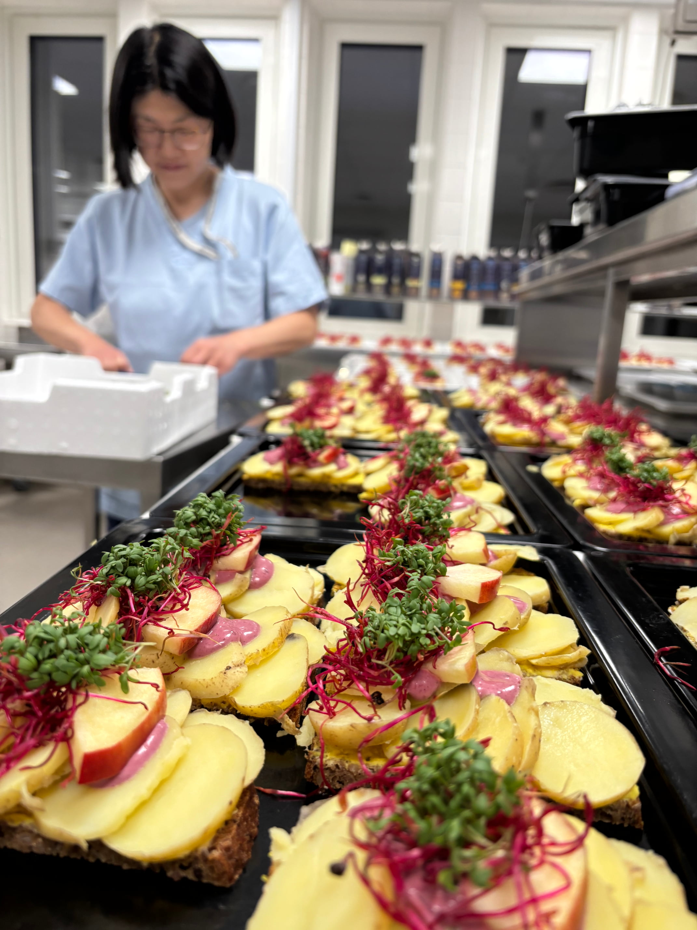
Hvorfor er det en vigtig arbejdsplads?
Køkkenet er en vigtig del af sygehusets hverdag
Maden har betydning for trivsel, energi og helbred
Arbejdet kræver både faglighed og ansvar
Klar til servering
Rugbrødsmadder
Notes:
Køkkenet er en vigtig del af hverdagen på sygehuset.
Maden har betydning for både trivsel og energi, og arbejdet i køkkenet er med til at få sygehuset til at fungere.
Det er et job med ansvar og faglighed.

